Slide 1
КРЫЛЬЯ объединяют женщин ключевых сообществ Украины
Общественная организация «Клуб «Эней». Киев.

Slide 2
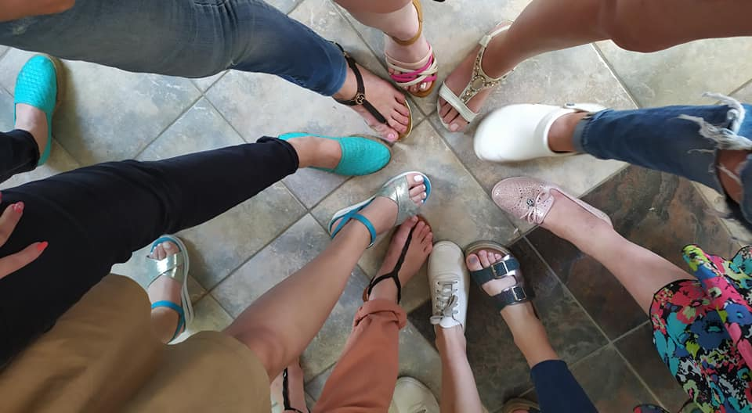
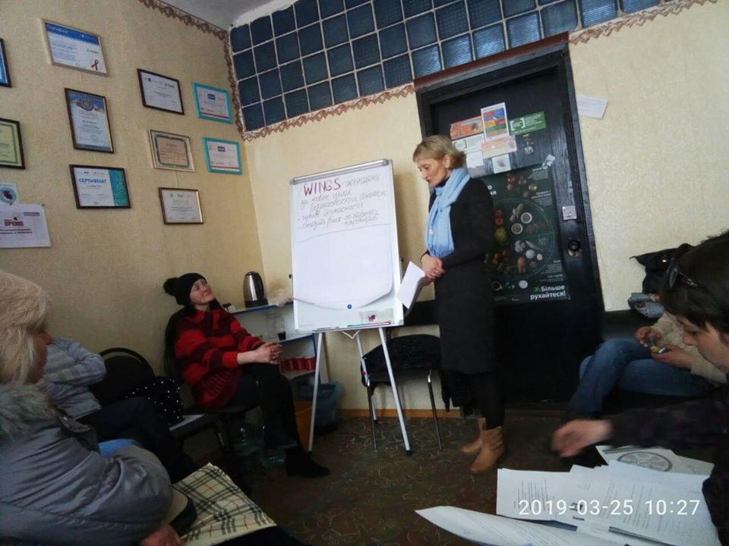
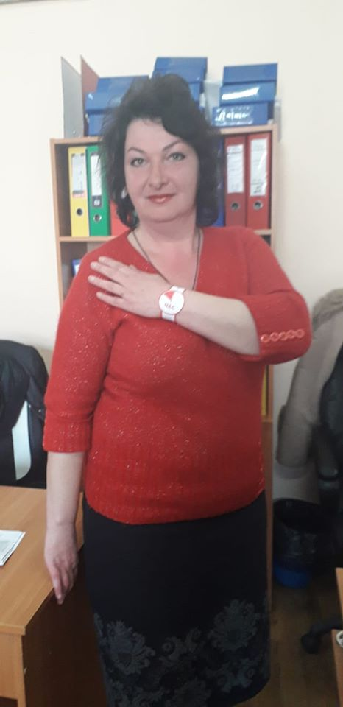
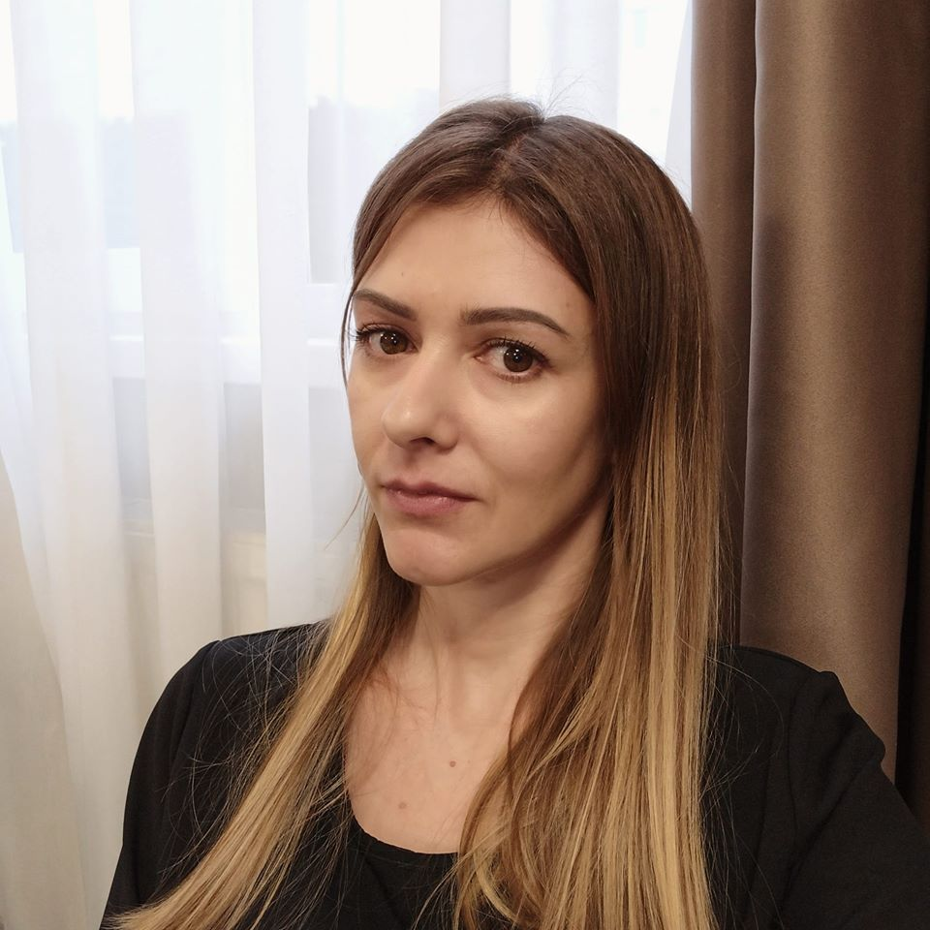
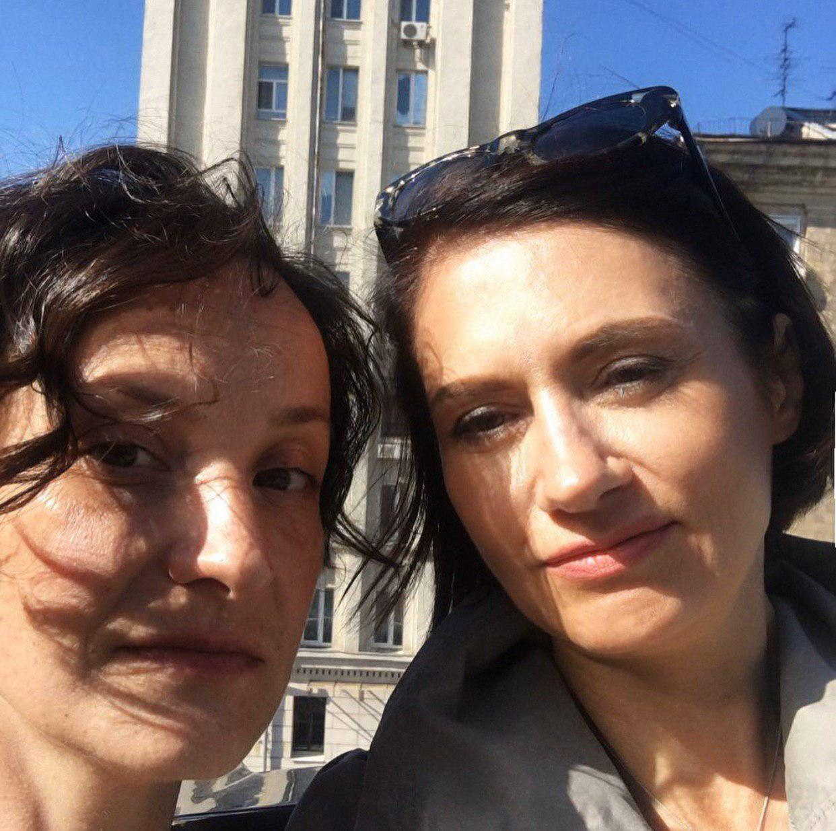
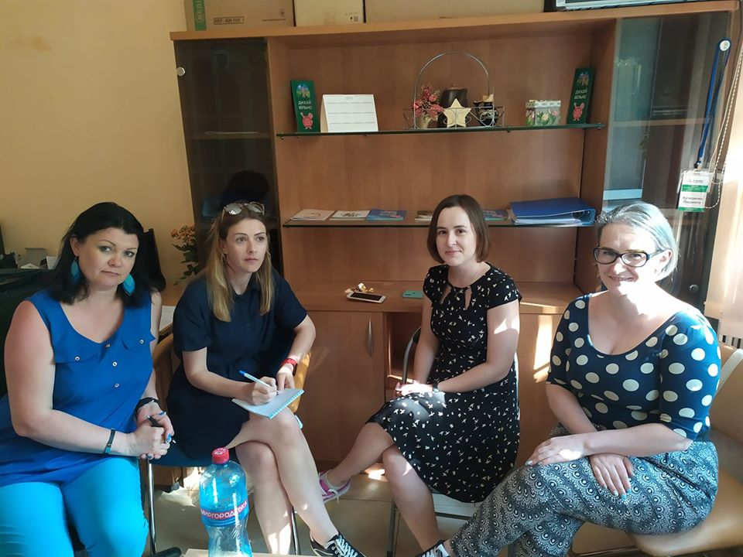
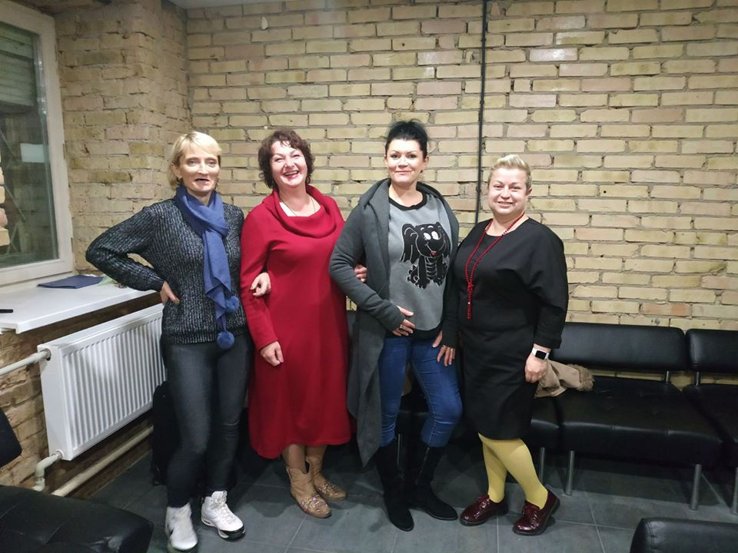

Slide 3
Что мы Делаем
5 лет
13 областей
4 ключевых сообществ женщин
3 донора

Slide 4
цель
Внедрение в условиях Украины короткого вмешательства методологии "WINGS"
Адвокация услуг по противодействию ВИЧ и ГОН

Slide 5
50 представительниц сообществ стали фасилитаторками WINGS

Slide 6
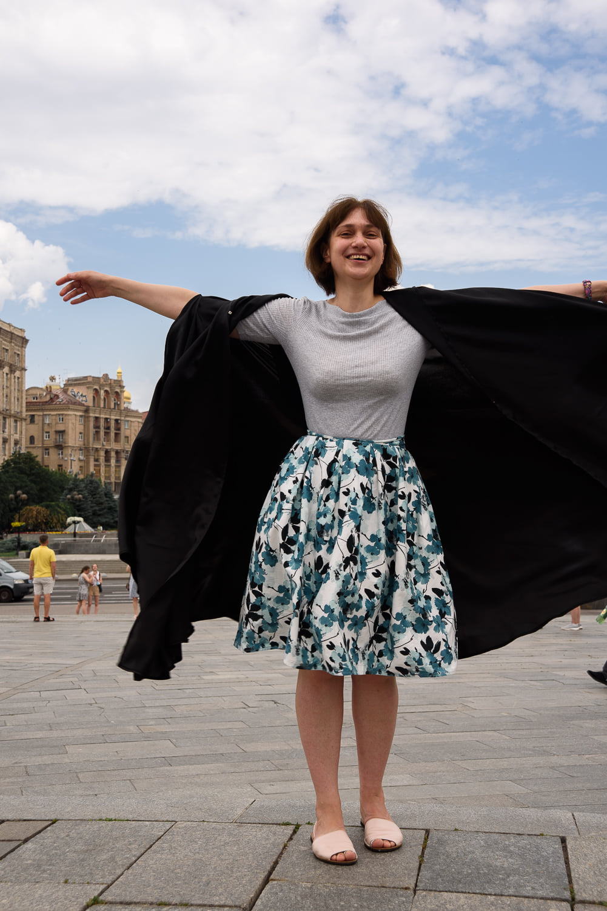
1900 женщин, получили сеСсию WINGS

Slide 7
Прямая речь клиенток:
«Я не знала, что когда меня закрывают в квартире - это насилие. И еще я не знала, что у меня есть права»
«Раньше я не говорила о насилии, потому что боялась осуждения. Особенно люди осуждают женщин, употребляющих наркотики, говорят, что это наша вина, если бы мы не употребляли наркотики нас не били бы».

Slide 8
Распределение обращений клиенток за помощью в ситуациях насилия

Slide 9
Распределение изменений после завершения сессии

Slide 11
Методология помогает участницам
получить опыт безопасного общения среди равных,
разработать стратегии планирования безопасности,
укрепить свою сеть социальной поддержки,
получить доступ к различным услугам,
сформировать цели необходимых изменений для улучшения безопасности,
получить перенаправления к другим необходимых специалистов при необходимости,
уменьшить риск возникновения гендерно обусловленного насилия в будущем.

Slide 12
ВЫЗОВЫ
Отсутствие поддержки со стороны местных властей,
Высокий риск выгорания и ретравматизации фасилитаторок
Война

Slide 13
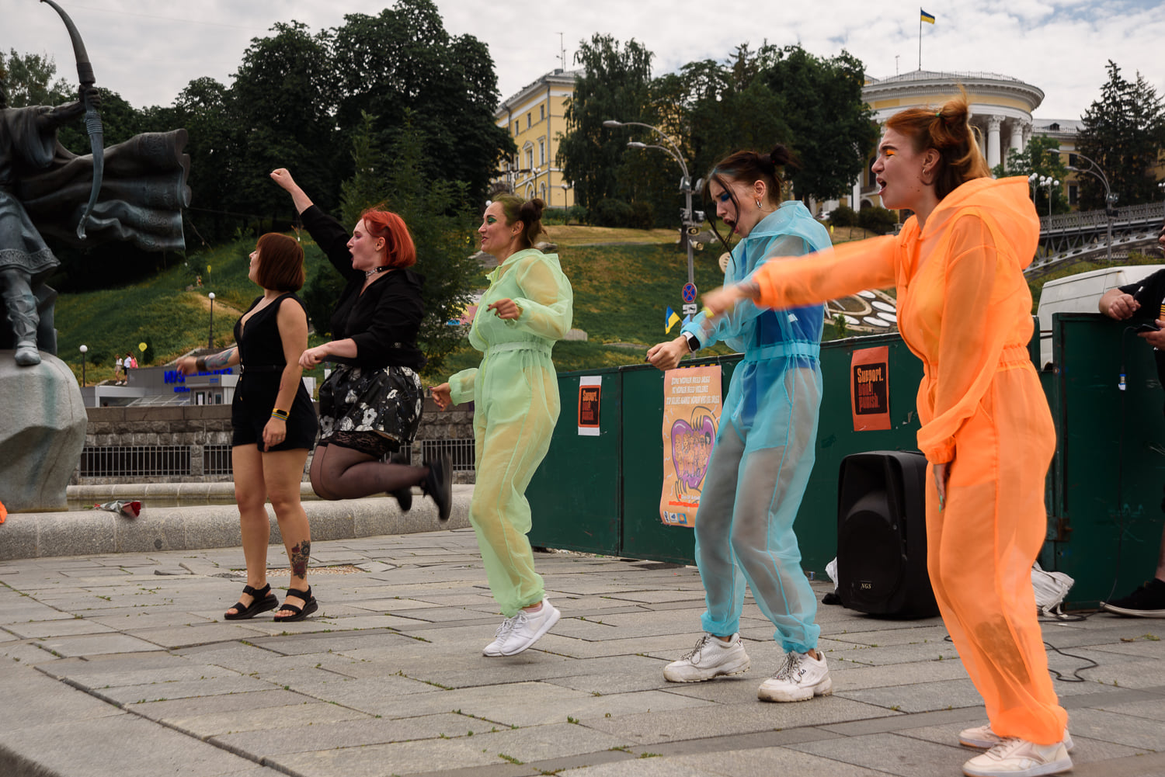
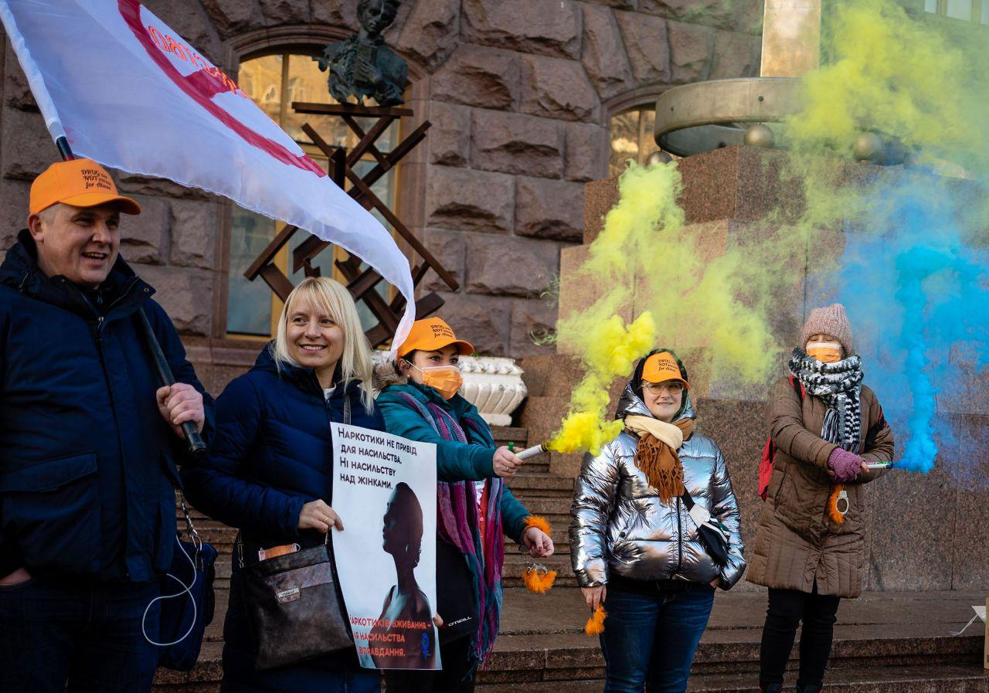
Проект объединил сообщество женщин против насилия

Slide 14
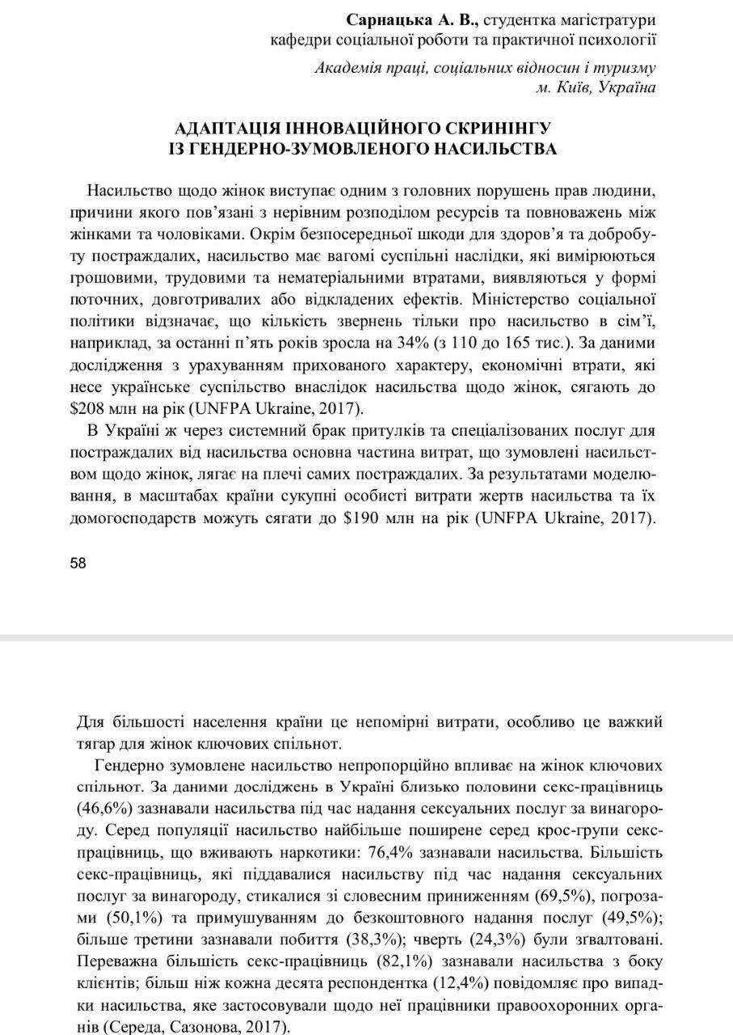
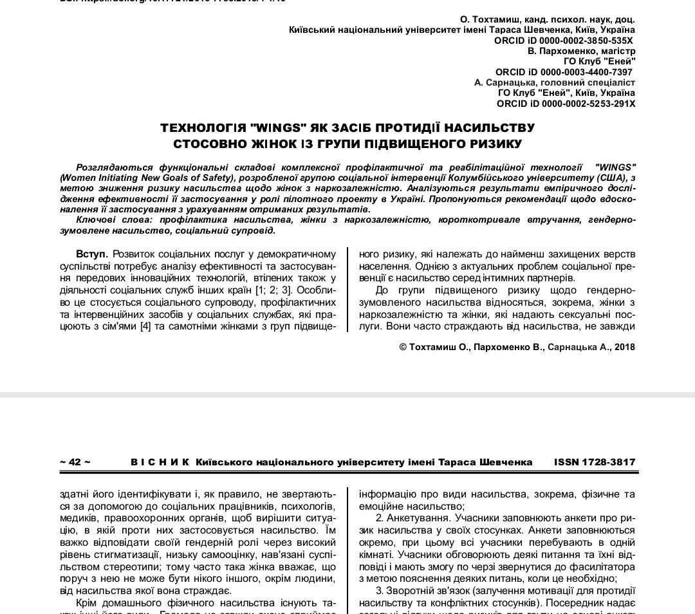
три научные публикации команды проекта

Slide 15
Дополнительные ресурсы
Шелтер
Прямая помощь
Сеть специалистов
Вторая сессия
Партнерство

Slide 16
План
Крылья в 25 областях страны
ТГ группа
Профилактика эмоционального состояния
Региональная площадка обмена опытом
Адаптация в условиях войны и пост-войны

Slide 17
